Slide 1
для студентов инженерных групп
Дисциплина «ТРИЗ – теория решения изобретательских задач»

Slide 2
Задание
Ваша задача к увиденным картинкам:
1) дать название картинки «____»
2) предположить что было до ……..
3) предположить что будет после ……..

Slide 3

1) дать название картинки «____»
2) предположить что было до ……..
3) предположить что будет после ……..

Slide 4
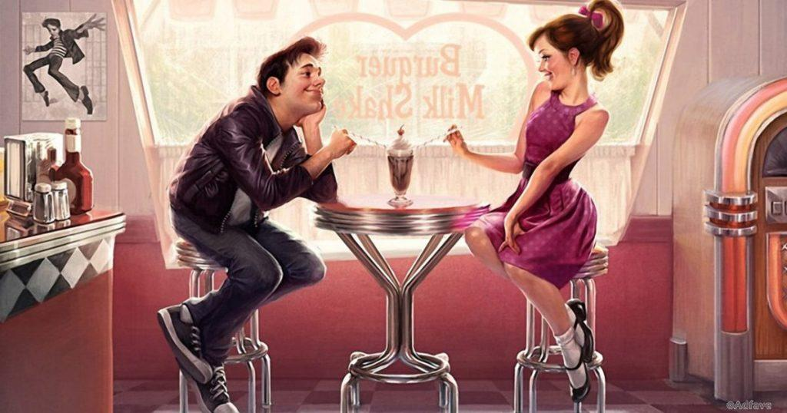
1) дать название картинки «____»
2) предположить что было до ……..
3) предположить что будет после ……..

Slide 5

1) дать название картинки «____»
2) предположить что было до ……..
3) предположить что будет после ……..

Slide 6

1) дать название картинки «____»
2) предположить что было до ……..
3) предположить что будет после ……..

Slide 7
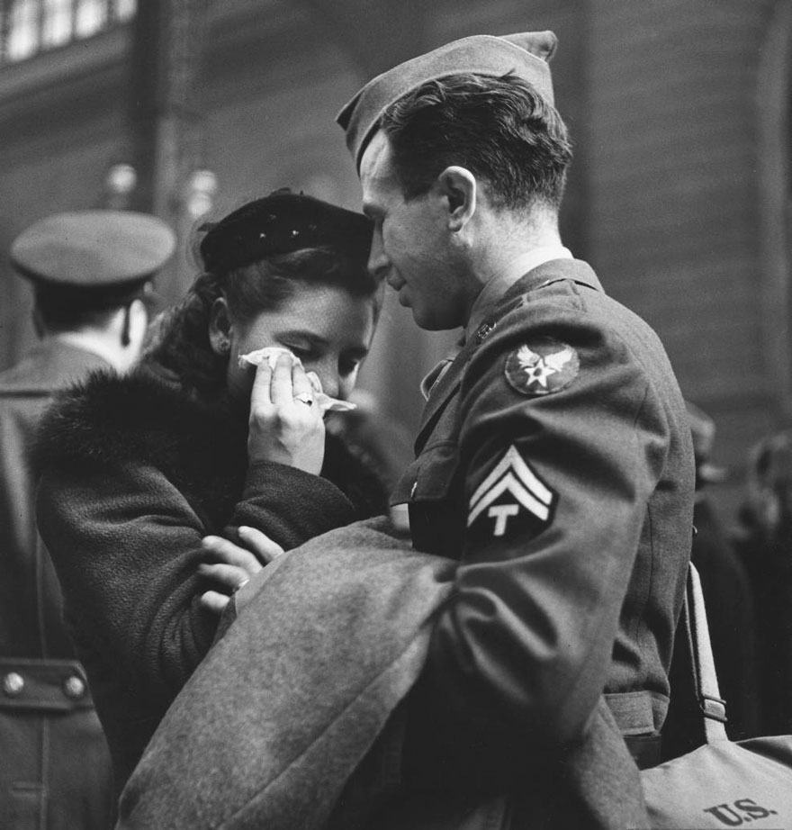
1) дать название картинки «____»
2) предположить что было до ……..
3) предположить что будет после ……..

Slide 8
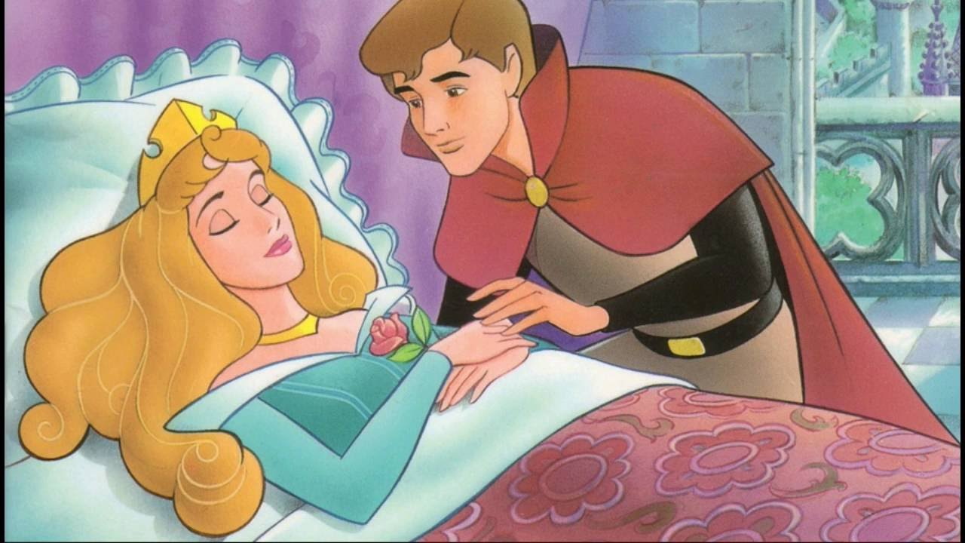
1) дать название картинки «____»
2) предположить что было до ……..
3) предположить что будет после ……..

Slide 9

1) дать название картинки «____»
2) предположить что было до ……..
3) предположить что будет после ……..

